Slide 1
調式查詢
陸紀豪 經濟一
B08303113

Slide 2
決定調式
決定模組
判斷組成音
套入模組
決定調性
順階和弦
決定首音
套入模組
1
思考過程
顯示

Slide 3


首音決定調性，自然情況下共有12個音（各差半音）
C、C#、D、D#、E、F、F#、G、G#、A、A#、B、C
調式決定模組（音跟音之間的間隔）
大調（Major Scale / Ionian）
全全半全全全半
C、C#、D、D#、E、F、F#、G、G#、A、A#、B、C
全
全
半
全
全
全
半
以C 為首音則為C調
在大調模組（全全半全全全半）中則為C大調
C
2
A
調性、調式、組成音

Slide 4
首音決定調性，自然情況下共有12個音（各差半音）
C、C#、D、D#、E、F、F#、G、G#、A、A#、B、C
調式決定模組（音跟音之間的間隔）
大調（Major Scale / Ionian）
全全半全全全半
C#、D、D#、E、F、F#、G、G#、A、A#、B、C、C#、D
全
全
半
全
全
全
半
以D 為首音則為D調
在大調模組（全全半全全全半）中則為D大調
C
2
A
調性、調式、組成音

Slide 5
每種調式都是把前一種調式中，
全全半全全全半的模組往後拉一個
調式決定模組（音跟音之間的間隔）
大調（Major Scale / Ionian）
Dorian
全全半全全全半
全半全全全半全
C、C#、D、D#、E、F、F#、G、G#、A、A#、B、C
全
半
全
全
全
半
全
以C 為首音則為C調
在Dorian模組（全半全全全半全）中則為C Dorian
C
2
A
調性、調式、組成音

Slide 6
每種調式都是把前一種調式中，
全全半全全全半的模組往後拉一個
共有12種調性、7種調式，總計84種組合
大調（Ionian）
Dorian
Phrygian
Lydian
Mixolydian
小調（Aeolian）
Locrian
全全半全全全半
全半全全全半全
半全全全半全全
全全全半全全半
全全半全全半全
全半全全半全全
半全全半全全全
C
2
A
調性、調式、組成音

Slide 7
順階和弦就是由該調組成音組成的和弦，每個調共有七個
由和弦根音順著音階往後數三、五、七度音可得順階和弦
Ex：C 大調：首音為C、調式為全全半全全全半
C、C#、D、D#、E、F、F#、G、G#、A、A#、B、C
全
全
半
全
全
全
半
現在要找C 大調之中C 的順階和弦：
可先推出根音C 的三、五、七度音分別為：E、G、B
而根音C 和E、G、B 的距離分別為：大三度、完全五度、大七度
C
3
A
順階和弦

Slide 8
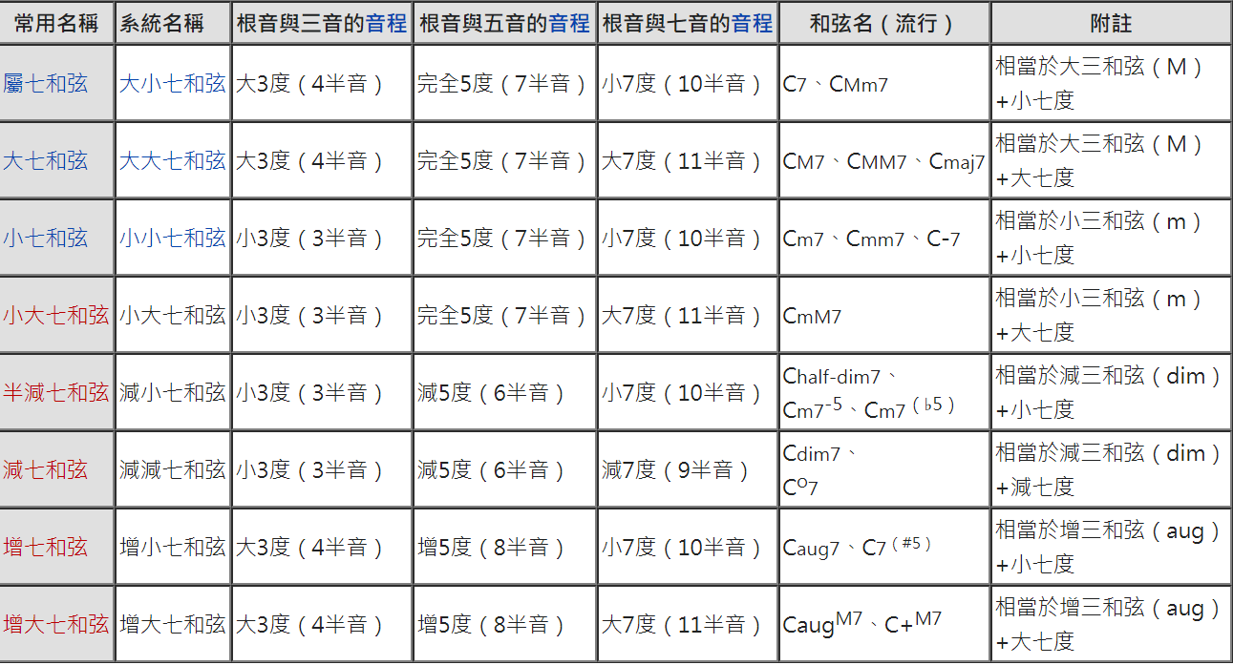
3
參考資料：維基百科：七和弦
順階和弦

Slide 9
順階和弦就是由該調組成音組成的和弦，每個調共有七個
由和弦根音順著音階往後數三、五、七度音可得順階和弦
Ex：C 大調：首音為C、調式為全全半全全全半
C、C#、D、D#、E、F、F#、G、G#、A、A#、B、C
全
全
半
全
全
全
半
順階和弦：CM7、Dm7、Em7、FM7、G7、Am7、Bdim7
C
3
A
順階和弦

Slide 10
Thank you!
陸紀豪 經濟一
B08303113

